Slide 1


Slide 2

TIẾT 3

Slide 3

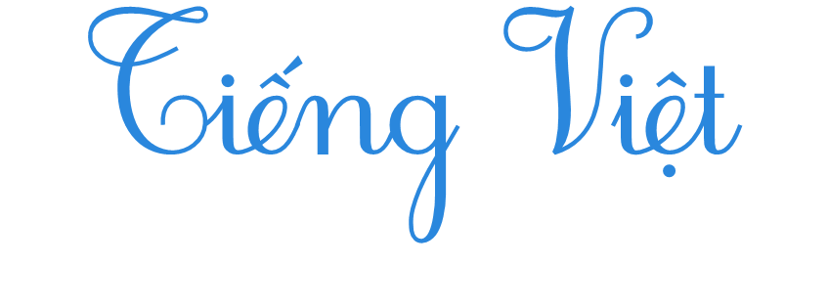
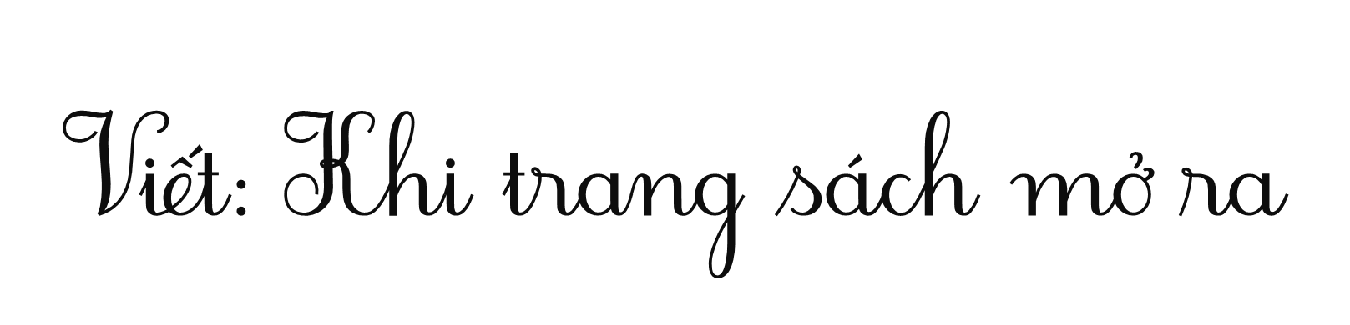

Slide 4

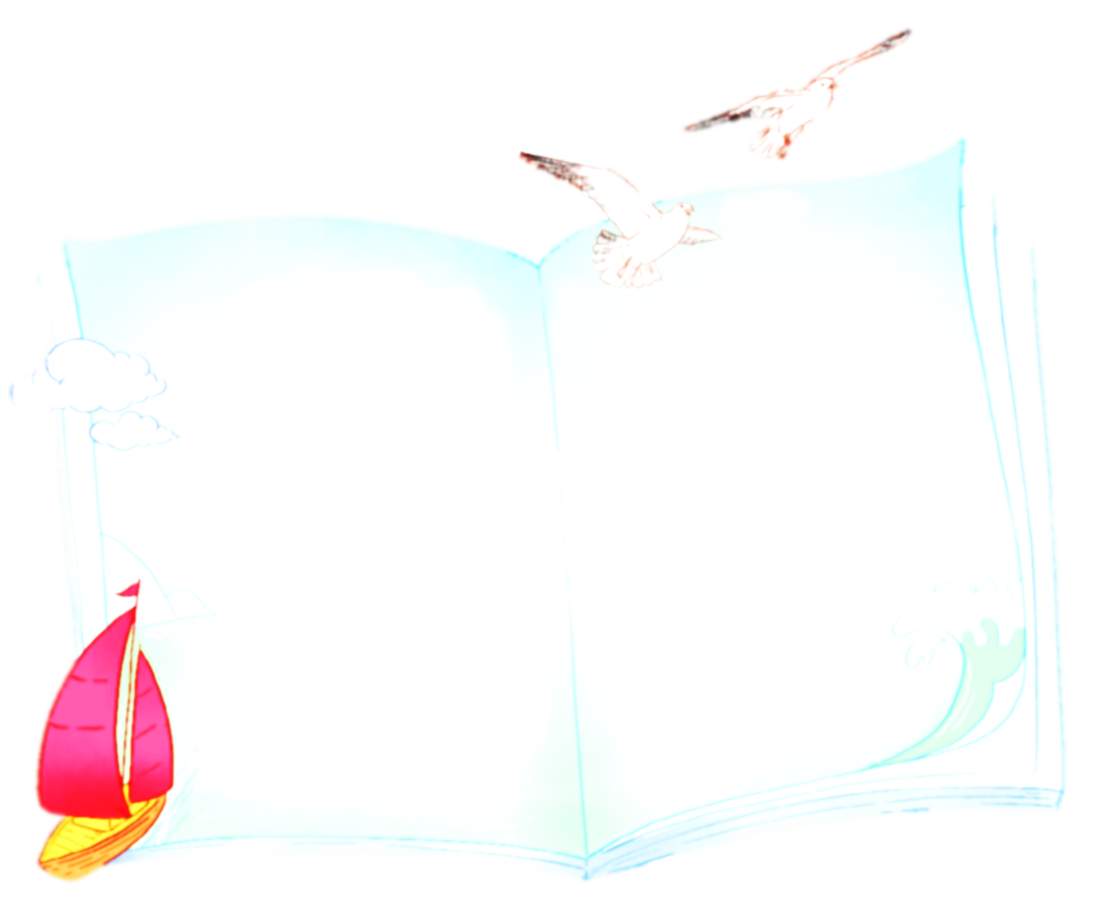

KHI TRANG SÁCH MỞ RA
Trang sách còn có lửa
Mà giấy chẳng cháy đâu
Trang sách có ao sâu
Mà giấy không hề ướt.
Trang sách không nói được
Sao em nghe điều gì
Dạt dào như sóng vỗ
Một chân trời đang đi.

Slide 5



LUYỆN VIẾT
trang sách
lửa
giấy
sâu
dạt dào
vỗ

Slide 6

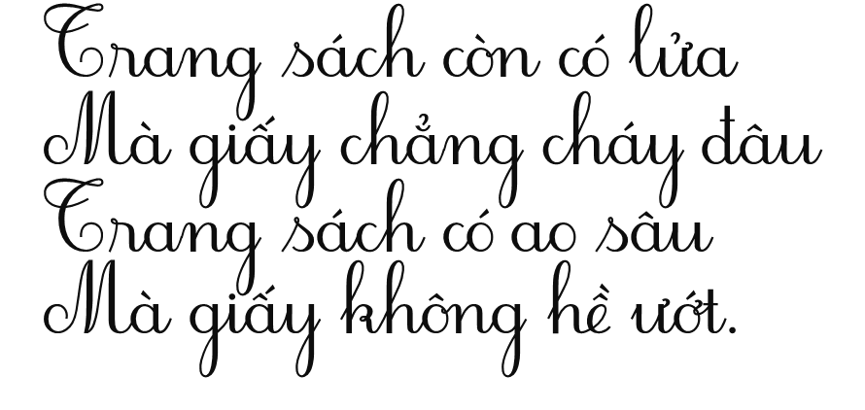
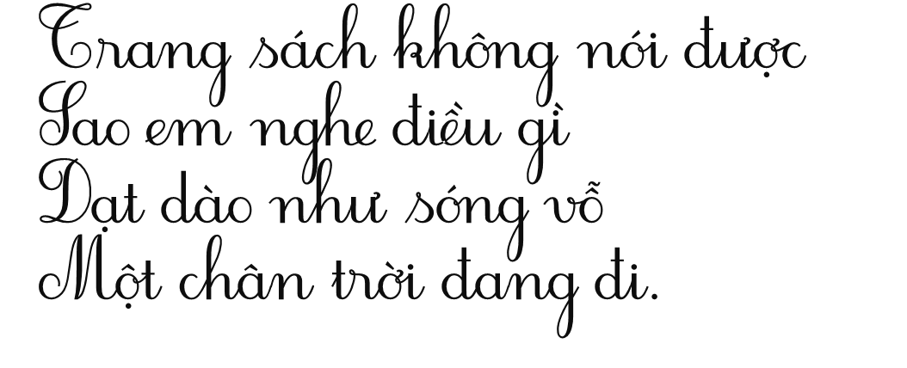

Slide 7

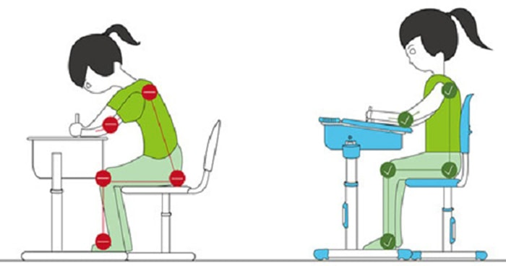
TƯ THẾ NGỒI VIẾT
- Lưng thẳng, hai chân song song thoải mái.
- Không tì ngực vào bàn.
- Đầu hơi cúi.
- Mắt cách vở 25cm đến 30cm.
- Tay phải cầm bút.
- Tay trái tì nhẹ lên mép vở để giữ.

Slide 8
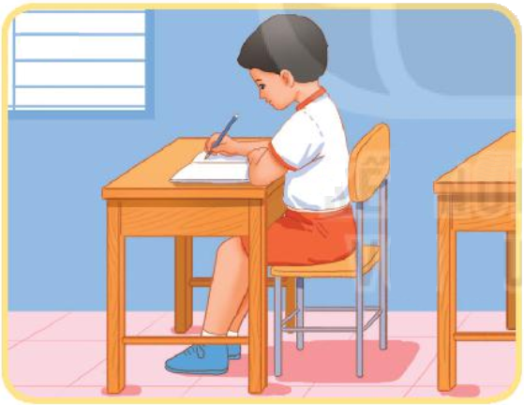
CÁCH ĐỂ VỞ
- Vở không gập đôi, để hoàn toàn trên mặt bàn.
- Hơi nghiêng vở sang trái khoảng 15 độ so với cạnh bàn sao cho mép vở song song với cánh tay.

Slide 9

THỰC HÀNH VIẾT BÀI

Slide 10
BÀI TẬP

Slide 11
2. Viết tên 2 tác giả của những cuốn sách em đã đọc.
Hai tác giả của những cuốn sách em đã đọc là:
- Tô Hoài (Tác phẩm: Dế Mèn phiêu lưu kí)
-

Slide 12

3. Chọn a hoặc b
a. Chọn l hoặc n thay cho ô vuông:
- Dao có mài mới sắc, người có học mới nên.
- Hay học thì sang, hay làm thì có.
- Lật từng trang từng trang
Giấy trắng sờ mát rượi
Thơm tho mùi giấy mới
Nắn nót bàn tay xinh.
(Theo Nguyễn Quang Huy)

Slide 13
3. Chọn a hoặc b
b. Chọn tiếng trong ngoặc thay cho ô vuông:
- (gắn/gắng): gắn bó, cố gắng , gắng sức
- (nắn/nắng): ánh nắng, uốn nắn , nắn nót
- (vần/vầng): vần thơ, vầng trăng, vầng trán
- (vân/vâng): vân gỗ, vâng lời, vân tay

Slide 14
